Slide 1
全国高职高专院校思政课集体备课专委会
思想道德与法治
第一章 领悟人生真谛 把握人生方向

Slide 2

目 录
第一节
人生观是对人生的总看法
第二节
正确的人生观
第三节
创造有意义的人生

Slide 3
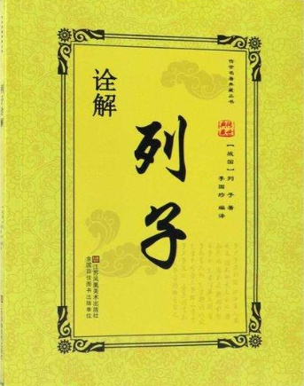
课程导入：
“有七尺之骸，手足之异，戴发含齿，倚而食者，谓之人。”
——《列子·黄帝》

Slide 4
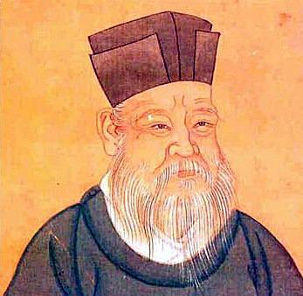
“人是天地中最灵之物，天能覆而不能载，地能载而不能覆。”
—— 朱熹

Slide 5

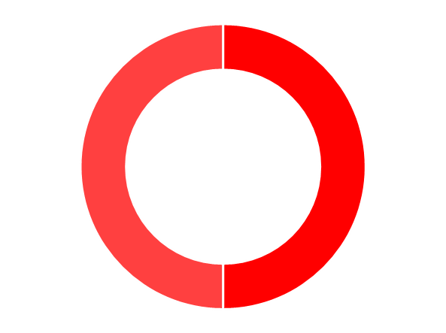
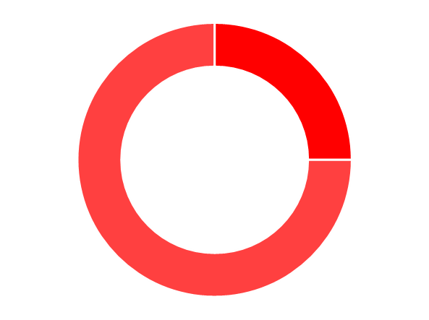
一、正确认识人的本质
（一）马克思主义关于人的本质
1、中国古代“人性论”
儒家
墨家
道德是人的本性
劳动是人的本性
道德是人的本性
劳动是人的本性

Slide 6
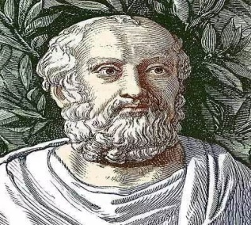
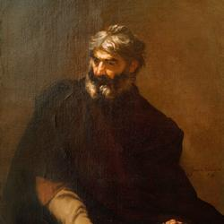
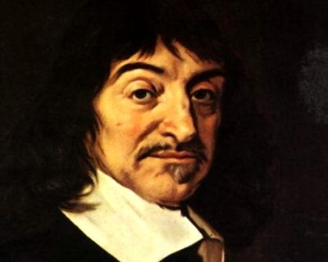
2、西方思想历史上关于人的本质学说
“认识你自己” ——苏格拉底
“人是万物尺度” ——普罗泰戈拉
人是“理性的动物” ——笛卡尔

Slide 7
启示
马克思主义哲学产生以前的中外古代先哲，还是近代资产阶级的思想家，他们对人的本质的研究，尽管有许多可取之处，但都未能达到真正科学的水平。他们离开人的实践，抽象地考察人的所谓不变本质，因此难以克服人的自然属性和精神属性、社会性和个性、能动性和受动性之间的矛盾。

Slide 8
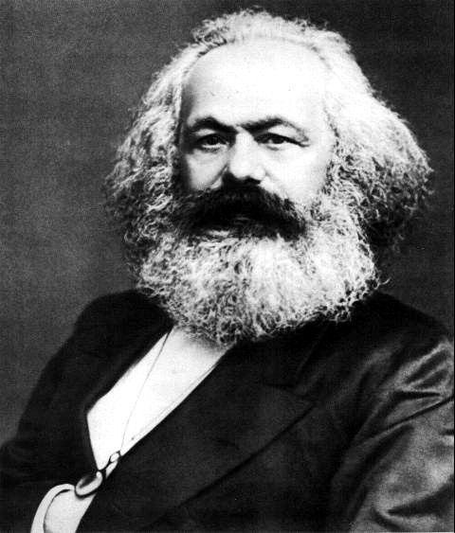
3、马克思关于人的本质的科学理论
人的本质并不是单个人所固有的抽象物。在其现实性上，它是一切社会关系的总和。
——马克思《关于费尔巴哈的提纲》

Slide 9
（1）人的属性包括自然属性和社会属性
自然属性
人性的物质前提—本能
“人的属性”
社会属性
人的本质属性

Slide 10

案例：狼 孩
狼孩是人吗？

Slide 11
（2）
人的本质是一切现实社会关系的总和
如何理解社会关系？
包括经济关系，政治关系，生产关系，法律关系，道德伦理关系等等。
第一
在一切社会关系总和中，最重要的是生产关系，而生产关系中最重要的是所有制。
第二
第三
生产关系决定人的本质。

Slide 12
人的本质是一切现实社会关系的总和
（3）如何理解总和？
第一
人作为社会关系总和而产生。
第二
人作为一切社会关系的总和而存在和发展。
第三
人所具有的社会关系是在物质生产基础之上。

Slide 13
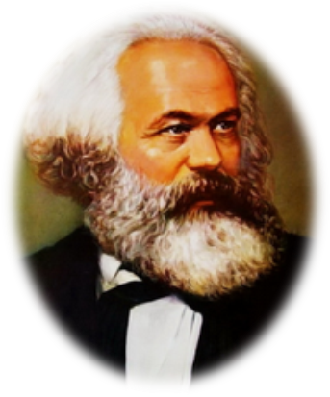
（4）
人的本质具体的、历史的、发展的
人的本质是现实的、具体的，并且随着社会历史变化发展着，不是固定不变的。因为人的社会关系总是现实的、具体的。不同社会历史条件下的人、同一社会历史条件下的人所处的社会关系总是各不相同的，他们的现实的具体的本质也各不相同，因此，人们的社会关系是随着历史的发展而变化的。

Slide 14

（二）个人与社会的辩证关系
1、个人与社会是对立统一的关系，两者相互依存、相互制约、相互促进。
个人与社会的关系问题
是认识和处理人生问题的重要着眼点和出发点

Slide 15
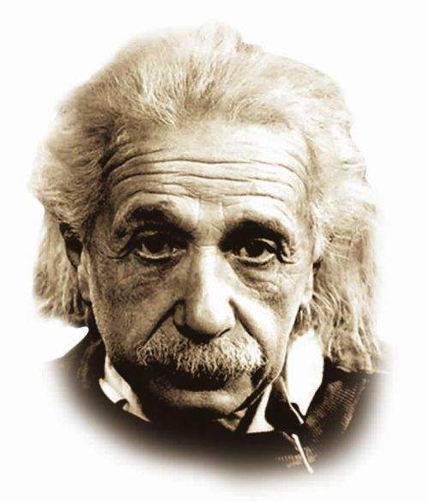
（二）个人与社会的辩证关系
个人之所以成为个人，以及他的生存之所以有意义，与其说是靠着他个人的力量，不如说是由于他是伟大人类社会的一个成员。
——爱因斯坦

Slide 16

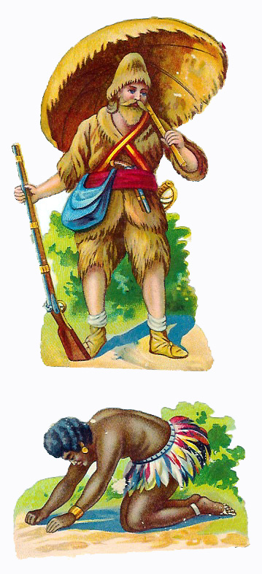
鲁滨逊漂流记

Slide 17

2、个人与社会的关系：最根本的是个人利益与社会利益的关系
个人利益的满足只能是在一定的社会条件下、通过一定的社会方式来实现。
社会利益体现了作为社会成员的个人的根本利益和长远利益，是个人利益得以实现的前提、基础和保障。

Slide 18
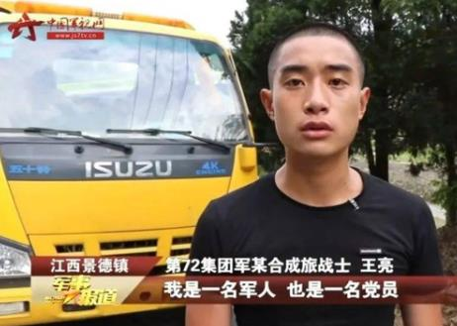
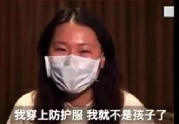
“后 浪”
99年出生
现役军人王亮两分钟救了4个人
“00” 后
刘家怡，广东医疗队增援武汉的护士

Slide 19
二、人生观的主要内容
人生态度
人应当怎样对待生活
什么样的人生才有意义
人生价值
人生目的
回答人为什么活着
人
哲学思考

Slide 20

二、人生观的主要内容
1、人生目的
生活在一定历史条件下的人在人生实践中关于自身行为的根本指向和人生追求。
是对“人为什么活着”这一人生根本问题的认识和回答。
人生目的

Slide 21
二、人生观的主要内容
1、人生目的
人生
道路
人生目的是人生观的核心，它决定着人生道路、人生态度和人生价值选择。
人生目的
人生
态度
决定
人生价值选择

Slide 22
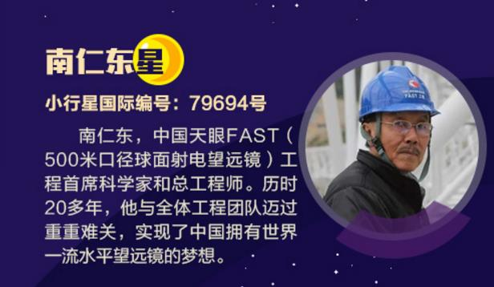
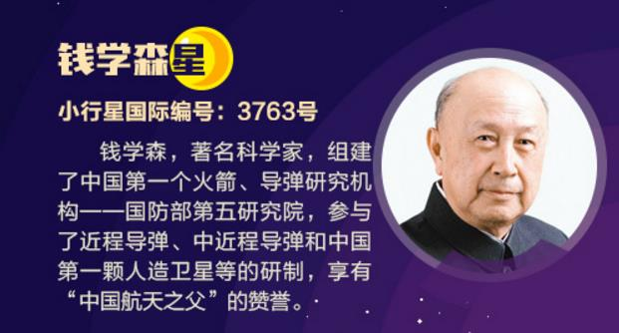
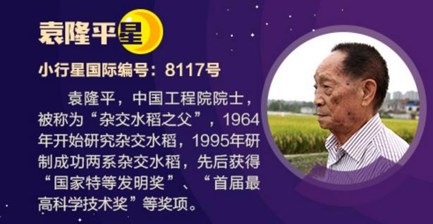
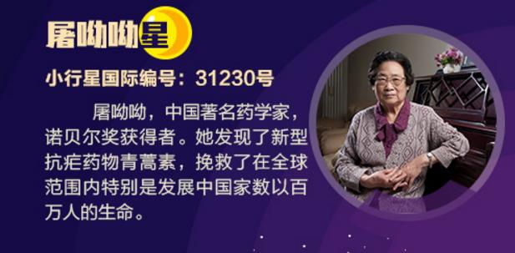
二、人生观的主要内容
1、人生目的

Slide 23

二、人生观的主要内容
1、人生目的
讨论
当你面对人生重大课题时，是否能够作出正确的选择？

Slide 24

二、人生观的主要内容
2、人生态度
人们通过生活实践形成的对人生问题的一种稳定的心理倾向和精神状态。
人生态度

Slide 25
二、人生观的主要内容
2、人生态度
两种人生态度
庸碌无为消极倦怠
积极进取
乐观向上
不思进取 得过且过
浮生如梦 及时行乐
看破红尘 悲观厌世
热爱生活 满怀信心
责任感强 意志坚韧
积极向上 勇于开拓

Slide 26
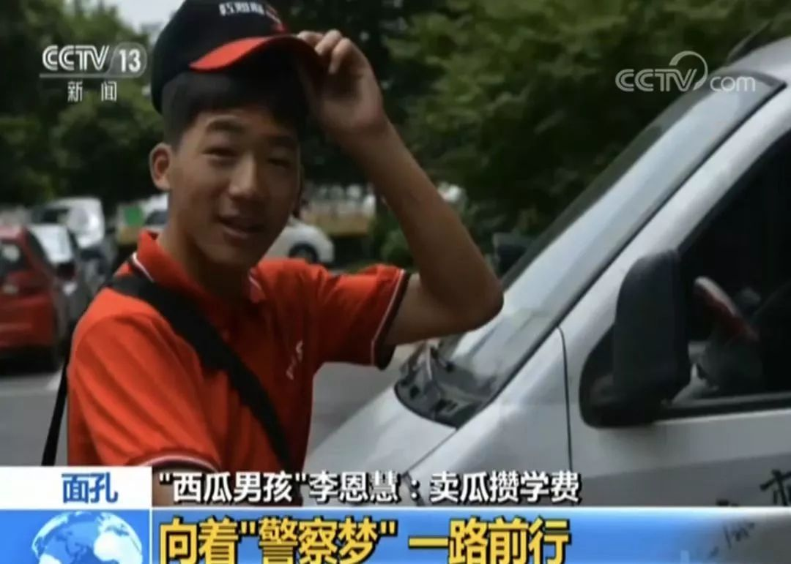
二、人生观的主要内容
2、人生态度
乐观坚强的“西瓜男孩”

Slide 27

二、人生观的主要内容
3、人生价值
人生价值内在地包含了人生的自我价值和社会价值两个方面。
人的生命及其实践活动对于社会和个人所具有的作用和意义。
人生价值

Slide 28
二、人生观的主要内容
3、人生价值
人生的
自我价值
是个体的实践活动对社会、他人所具有的价值。
是个体的人生活动对自己的生存和发展所具有的价值，主要表现为对自身物质和精神需要的满足程度。
人生的
社会价值

Slide 29
二、人生观的主要内容
3、人生价值
基础
自我价值
社会价值
人生的个人价值
人生的社会价值
保障
物质和精神需要的满足
衡量标准是个体对社会和他人所作的贡献

Slide 30
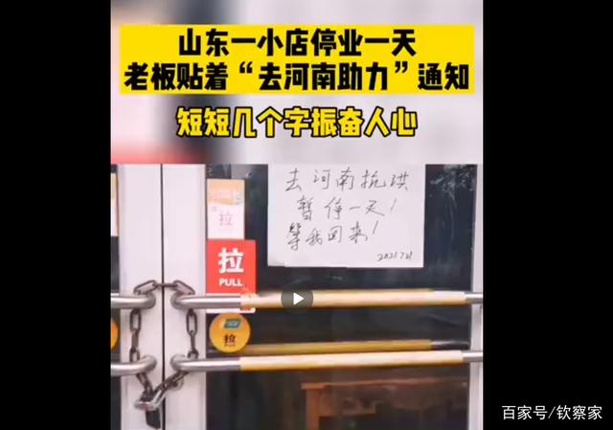
二、人生观的主要内容
3、人生价值
郑州暴雨救援的感人瞬间

Slide 31
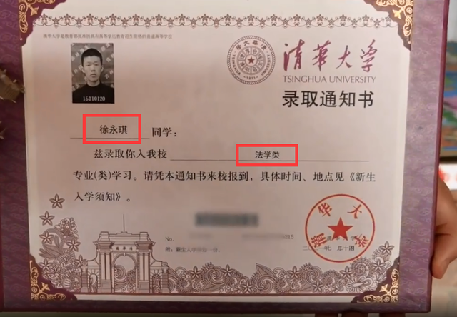
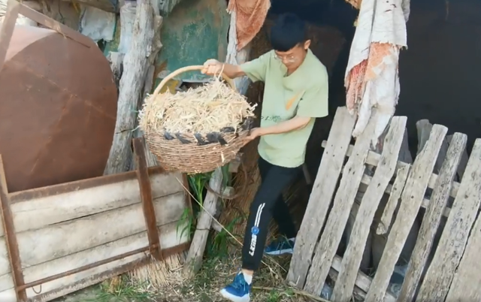
二、人生观的主要内容
3、人生价值
2021，徐永琪，树立起信心，不怕困难，积极迎接挑战！

Slide 32

三、人生观与世界观、价值观
【人生观】
是人们在实践中形成的对于人生目的和意义的根本看法。
【世界观】
就是人们对生活在其中的世界以及人与世界的关系的总体看法和根本观点。
【价值观】
价值观是人们关于价值的根本观点，对于人生观的形成和发展有重要的指导作用。

Slide 33
目 录
第一节
人生观是对人生的总看法
第二节
正确的人生观
第三节
创造有意义的人生

Slide 34

新课导入

Slide 35

新课导入
然而，
怎样才能获得持久而真实的幸福？
请同学们边思考前面的问题边做一道填空题：
如果我有______，就会幸福。

Slide 36

请同学们边思考前面的问题边做一道填空题：
如果我有______，就会幸福。
学生回答：暴富、成功、一直快乐下去、找一份好工作……

Slide 37

新课导入
金钱、快乐、欲望的满足与幸福究竟是什么关系？
金钱≠幸福
快乐≠幸福
欲望的满足≠幸福

Slide 38
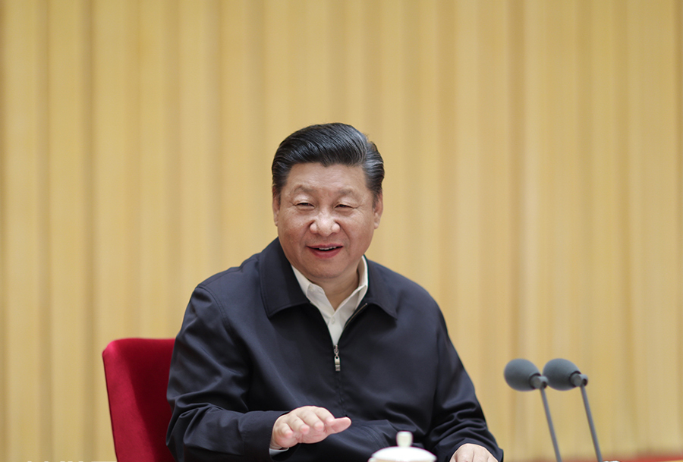
一、高尚的人生追求
习近平总书记在2018年6月中央外事工作会议上发表讲话时指出：“当前中国处于近代以来最好的发展时期，世界处于百年未有之大变局，两者同步交织、相互激荡。”

Slide 39
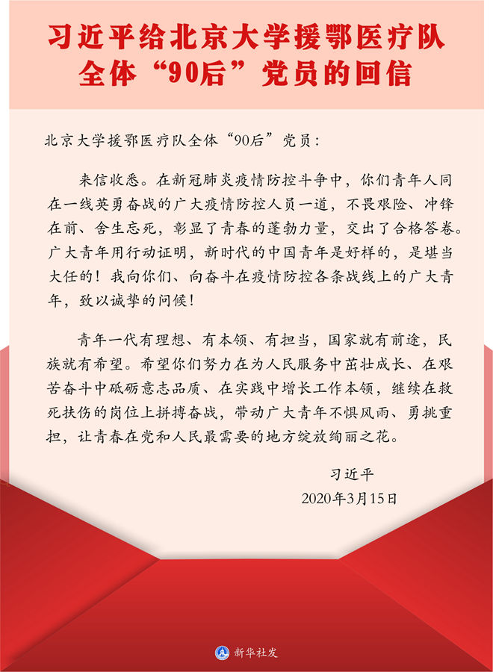
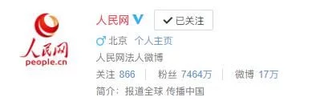
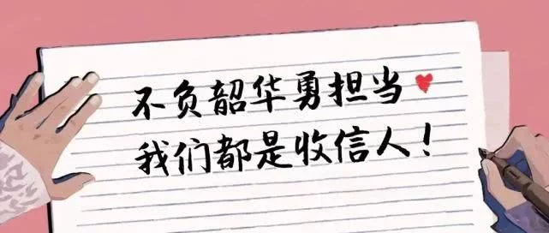
一、高尚的人生追求
大学生应该把自己的人生目的与国家前途、民族命运、人民幸福联系在一起

Slide 40
一、高尚的人生追求
青年大学生作为中国特色社会主义建设者和接班人，应当向这些青年学习，在为人民服务中茁壮成长、在艰苦奋斗中砥砺意志品质、在实践中增长工作本领，就是要把自己的小我融入祖国的大我、人民的大我之中，与时代同步伐、与祖国共命运，更好实现人生价值、升华人生境界。
大的人生目的：“服务他人 奉献社会”
超越狭隘的私心、看穿浮华名利、看透低俗物欲

Slide 41
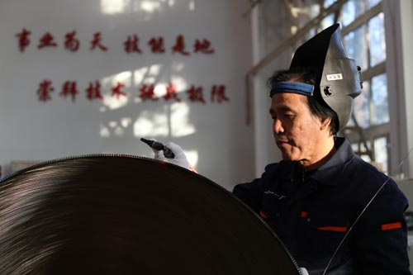
郑重践行：服务人民、奉献社会
“大国工匠”高凤林 ——一个普通焊工的不普通
讨论“大国工匠”高凤林在自己的工作岗位上践行“服务他人、奉献社会”的。

Slide 42

郑重践行：服务人民、奉献社会
“大国工匠”高凤林 ——一个普通焊工的不普通
追求极致的态度
学习文化知识
加强体育锻炼
培养道德情操

Slide 43
二、积极进取的人生态度
要走好人生之路，我们需要正确认识、处理生活中各种各样的困难和问题，保持认真务实、乐观向上、积极进取的人生态度。
人生当务实
人生应乐观
人生须认真
人生要进取

Slide 44
二、积极进取的人生态度
测一测
你来到度假胜地， 住到预先订好的旅馆房间后，轻松地舒了一口气，打开窗户时试想你可以看到什么样的景色（ ）
A 看见旅馆的游泳池和人群
B 看到海边，还可以看见在那里玩的人们
C 看见远方有一座岛
D 看见窗外是宽大的阳台，上面种着五颜六色的花草互动一下

Slide 45
选择 A： 有点消极型。酒店的游泳池，一般都靠近窗边。这种距离感转换成时间轴时，以长久的态度而言，觉得将来是抓不住的，稍微有点悲观的成分存在。
选择 B： 积极型。看到旅馆外东西的距离感，表示你多少对长远的将来抱有一点展望。
选择 C： 超积极型。可以看到那么远的距离，表示你对未来的展望很高。
选择 D： 超消极型。只能看到这么近的东西， 你的未来观实在是非常悲观。

Slide 46
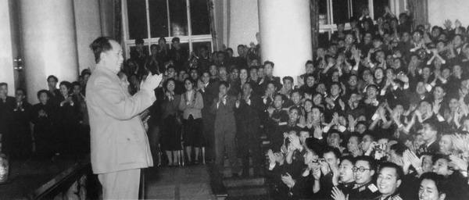
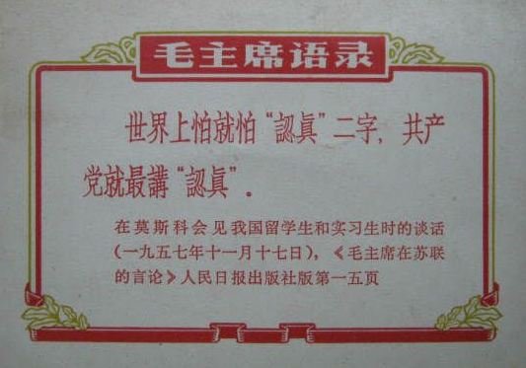
（1）人生须认真（不可游戏人生、虚掷光阴）
1957年11月17日，莫斯科大学，数千名中国留苏学生和实习生从四面八方来到这里，期盼毛主席的接见。下午6时许，当毛主席和邓小平、彭德怀、乌兰夫、杨尚昆、胡乔木等领导人出现在莫斯科大学的大礼堂时，全场沸腾，欢声雷动。毛主席高兴地走到讲台的前沿和两端，频频向大家招手致意。毛主席一开头就对留学生们说：“世界是你们的，也是我们的，但是归根结底是你们的。你们青年人朝气蓬勃，正在兴旺时期，好像早晨八九点钟的太阳。希望寄托在你们身上。”他还教导同学们说：“青年人应具备两点，一是朝气蓬勃，二是谦虚谨慎。”在讲话中，毛主席纵论天下，旁征博引，提出了“世界上怕就怕认真二字，共产党就最讲认真”的名言。

Slide 47
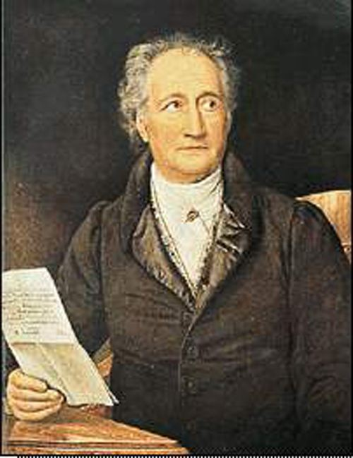
（1）人生须认真（不可游戏人生、虚掷光阴）
要严肃思考人的生命应有的意义，明确生活目标和肩负的责任。
要学会对自己负责，对亲人负责，对周围的人和更多的人负责，进而对民族、国家、社会负责，做一个有价值、负责任的人。
要正确认识和处理人生中遇到的各种问题。
不能得过且过、放纵生活、游戏人生，否则就会虚掷光阴，甚至误入歧途。
谁要是游戏人生，他就一事无成；谁不能主宰自己，永远是一个奴隶。 ——歌德

Slide 48
（2）人生当务实（不可眼高手低、空谈理想）
要从人生的实际出发，以科学的态度看待人生，以务实的精神创造人生。
要把远大的理想寓于具体的行动中。
要坚持实事求是的思想方法和人生态度。
不能好高骛远、空谈理想、眼高手低、浅尝辄止。

Slide 49
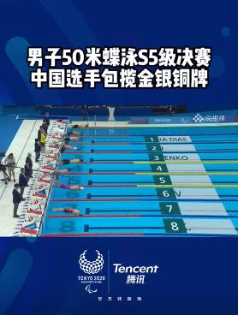
（3）人生应乐观（不可消极退缩、自暴自弃）
男子50米蝶泳S5级决赛中
中国队郑涛、王李超和袁伟译
包揽金银铜牌
他们用“隐形的翅膀”
让三面五星红旗同时升起
视 频

Slide 50
（3）人生应乐观（不可消极退缩、自暴自弃）
乐观豁达、热爱生活、对人生充满自信，体现了对自己、对生活、对社会的积极态度，这种态度是人们承受困难和挫折的心理基础。
要相信生活是美好的，前途是光明的。
要始终保持乐观向上的人生态度。
不能因为没有满足自己的期望或者遇到困难和挫折，就消极悲观、畏难退缩，甚至颓废堕落、自暴自弃。

Slide 51
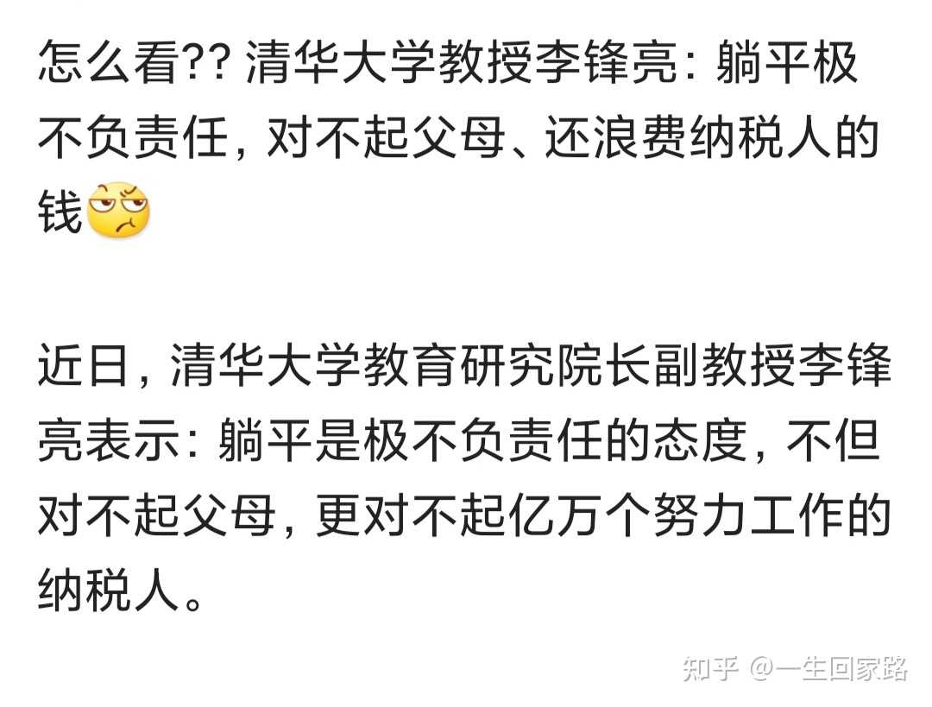
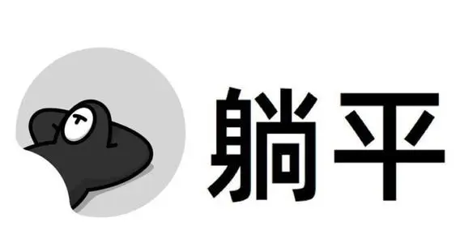
当代青年能否躺平？

Slide 52
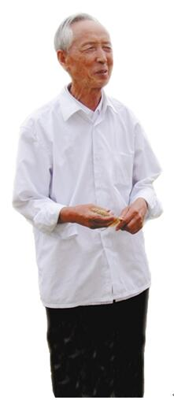
（4）人生要进取（不可贪图享乐、安于现状）
【案例】麦田追梦人——扎根偏远农场50余载的小麦育种专家赵瑜

Slide 53

（4）人生要进取（不可贪图享乐、安于现状）
“以青春之我，护山河无恙”
郑州特大暴雨：
图①：吴猛（左）带领职工抢修破裂的水管。
图②：蔡大伟在圩埂上巡查。
图③：魏成雨在堤坝上搬运沙袋。
图④：郑州的救援人员帮助转移受困居民。

Slide 54
（4）人生要进取（不可贪图享乐、安于现状）
要积极进取，不断丰富人生的意义。
要发扬自强不息、敢为人先、百折不挠、坚忍不拔的精神，始终保持蓬勃朝气、昂扬锐气，充分发挥创造力。
不能贪图安逸、满足现状、因循守旧、故步自封，否则人生就会失去应有的光彩。

Slide 55
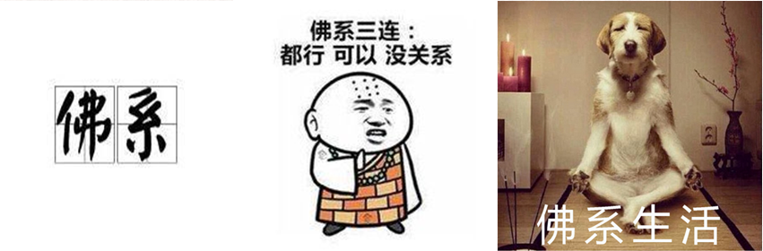
【思考题】
如何认识“佛系”青年和“佛系”现象？

Slide 56
【社会实践】
我的“一天日程表”
请同学回忆一下自己的一天日程安排，特别是周末时间的安排。

Slide 57
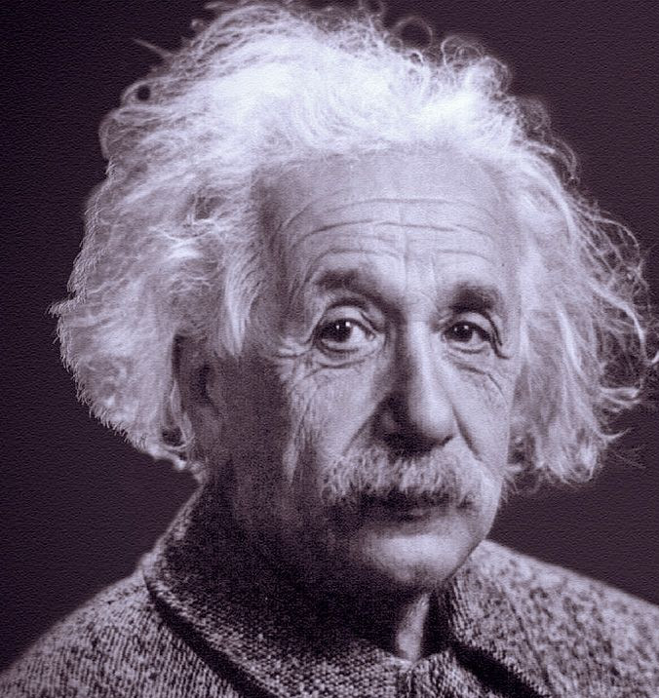
三、人生价值的评价与实现
请同学们谈谈你对爱因斯坦这两句话的理解。
“人只有献身于社会，才能找出那实际上是短暂而有风险的生命的意义。”
——爱因斯坦《为什么要社会主义？》
“一个人的真正价值首先决定于他在什么程度上和在什么意义上从自我解放出来。”
——爱因斯坦《人的真正价值》

Slide 58
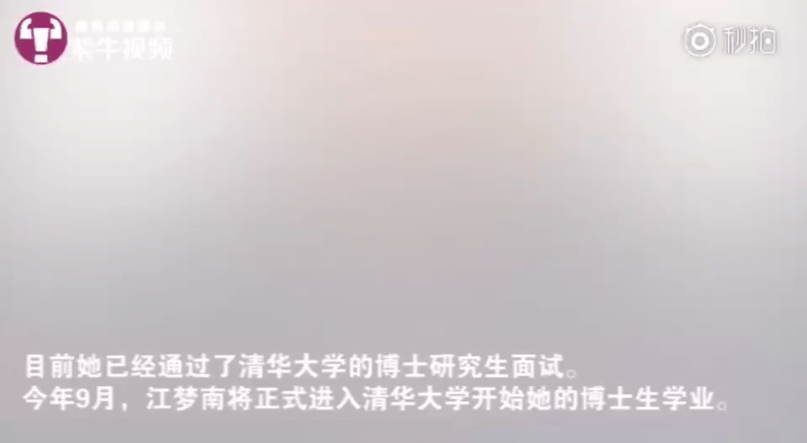

思考：请通过观看这段视频谈谈你对人生价值评判标准的理解。
江梦南

Slide 59
三、人生价值的评价与实现
厘清几个概念
1
2
3
价值
价值观
人生价值
什么是价值、怎样评判价值、如何创造价值等问题的根本观点。
客体对主体需要的满足。
人的生活实践对于社会和个人所具有的作用和意义。

Slide 60
三、人生价值的评价与实现
（一）正确评价人生价值
1、评价标准
人生价值的评价标准
看一个人的人生活动是否符合社会发展的客观规律，是否通过实践促进了历史的进步 。
根本尺度
衡量人生价值的标准就是看一个人是否以自己的劳动和聪明才智为中国特色社会主义真诚奉献，为人民群众尽心尽力服务。
基本尺度

Slide 61
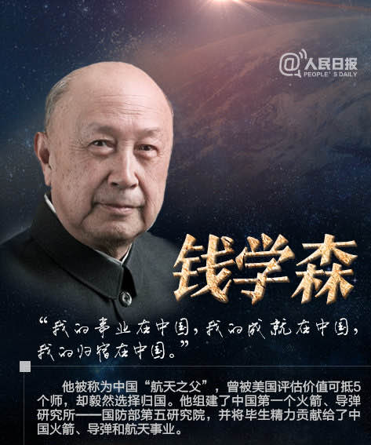
三、人生价值的评价与实现
（一）正确评价人生价值
1、评价标准
我很高兴能回到自己的国家，我不打算再回美国，今后我将竭尽努力，和中国人民一道建设自己的国家，使我的同胞能过上有尊严的幸福生活。
——钱学森

Slide 62
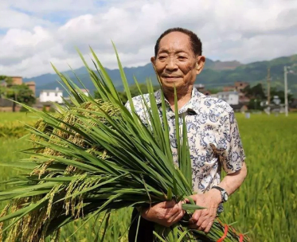
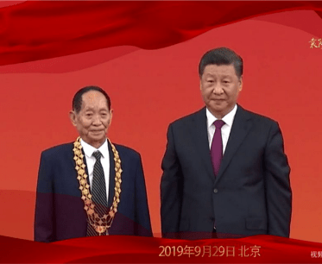
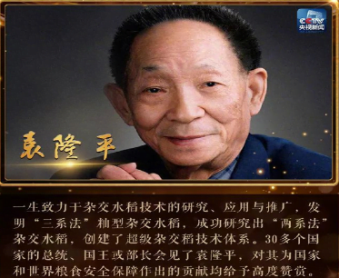
三、人生价值的评价与实现
（一）正确评价人生价值
2、评价方法
思考：请结合中国杂交水稻之父袁隆平院士的故事谈谈你对人生价值评价方法的理解。

Slide 64
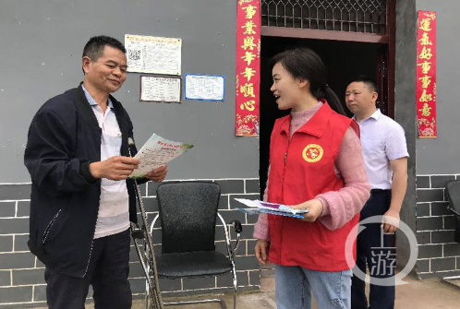
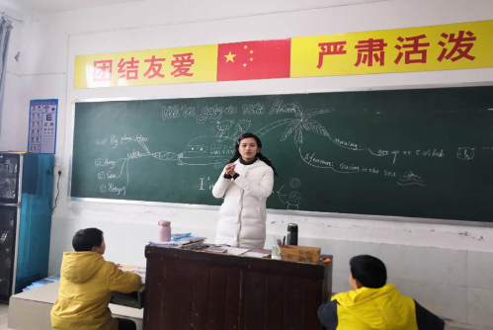
如果你在平凡的岗位上……
任何人只要在自己的岗位上尽职尽责、兢兢业业，就应该对他的人生价值给予积极肯定的评价。
0 1
0 2

Slide 65

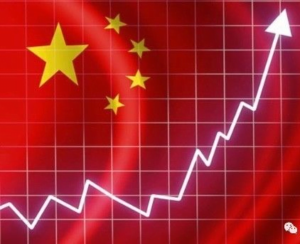
三、人生价值的评价与实现
（一）正确评价人生价值
2、评价方法
思考：你认为当今中国的时代背景下为大学生实现人生价值提供了哪些条件？

Slide 66
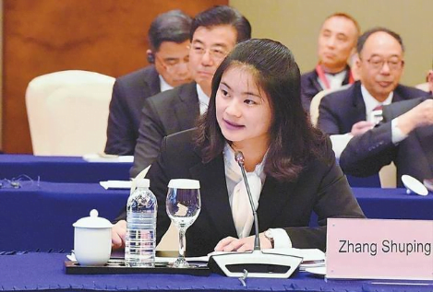
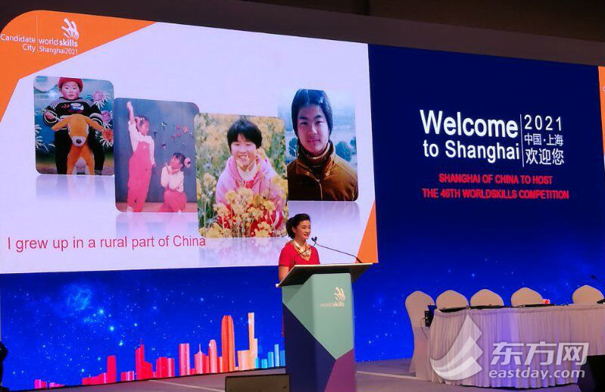
匠心筑梦、为国争光，技能成就精彩人生！
第43届世界技能大赛银牌获奖选手、申办第46届世界技能大赛形象大使张淑萍

Slide 68
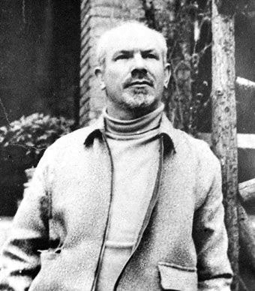
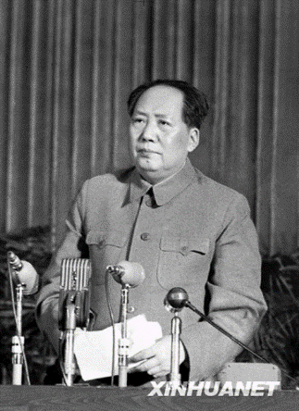
三、人生价值的评价与实现
（一）正确评价人生价值
3、实现条件
一个人能力有大小，但只要有这点精神，就是一个高尚的人，一个纯粹的人，一个有道德的人，一个脱离了低级趣味的人，一个有益于人民的人。
—— 毛泽东《纪念白求恩》

Slide 69
目 录
第一节
人生观是对人生的总看法
第二节
正确的人生观
第三节
创造有意义的人生

Slide 70
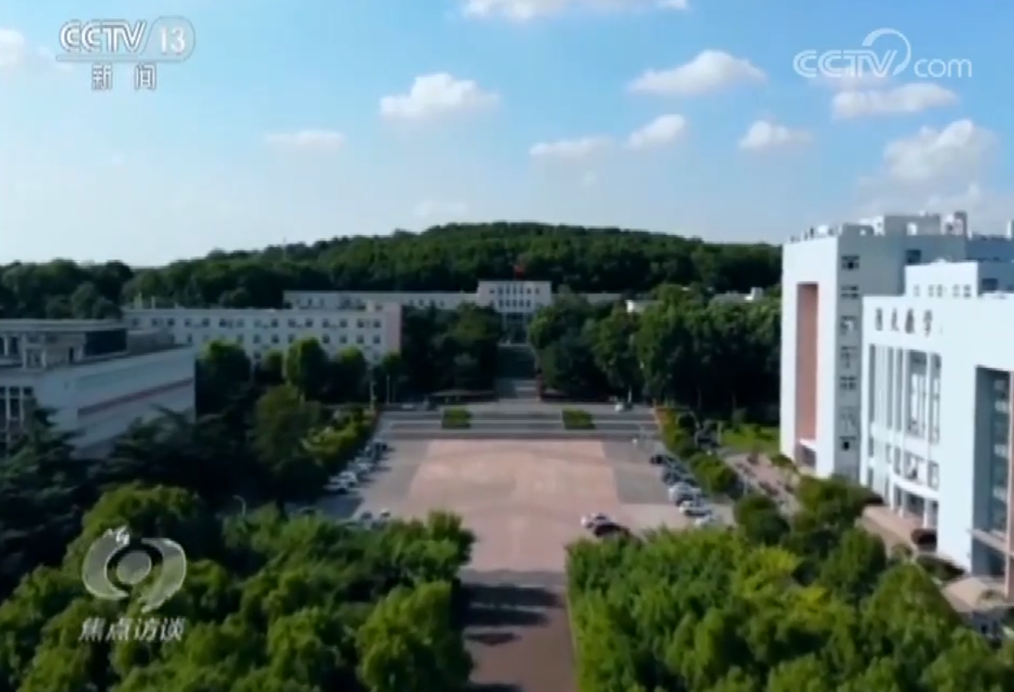
在新时代点亮爱的火把
2013年，“本禹志愿服务队”的同学们给习近平总书记写了一封信，汇报了他们开展志愿服务活动的成果以及他们的认识体会。同年12月5日，他们收到了总书记的回信。
视频：志愿者爱心接力 西部山区支教扶贫

Slide 71
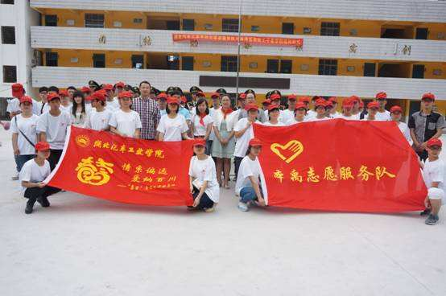

在新时代点亮爱的火把
“本禹志愿服务队”的同学们：
来信收悉。得知你们在徐本禹同志感召下，积极加入青年志愿者队伍，走进西部，走进社区，走进农村，用知识和爱心热情服务需要帮助的困难群众，坚持高扬理想、脚踏实地、甘于奉献，在服务他人、奉献社会中收获了成长和进步，找到了青春方向和人生目标，感到十分欣慰。值此中国青年志愿者行动实施20周年之际，我向你们以及全国广大青年志愿者，致以诚挚的问候和崇高的敬意！

Slide 72

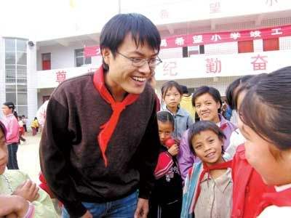

在新时代点亮爱的火把
1999年，徐本禹考入华中农业大学。他端过盘子，扛过书架，做过家教，也受到过许多好心人的帮助。“我一直告诉自己，别人给我一口饭，我一定要还别人一碗肉！”大学四年，徐本禹用自己的奖学金和生活补助资助了5名贫困学生。

Slide 73

在新时代点亮爱的火把
支教事迹感动中国
“如果眼泪是一种财富，徐本禹就是一个富有的人，在过去的一年里，他让我们泪流满面。从繁华的城市，他走进大山深处，用一个刚刚毕业大学生稚嫩的肩膀，扛住了倾颓的教室，扛住了贫穷和孤独，扛起了本来不属于他的责任。也许一个人力量还不能让孩子眼睛铺满阳光，爱，被期待着。徐本禹点亮了火把，刺痛了我们的眼睛。”

Slide 74


一、辩证对待人生矛盾
人生矛盾
要科学认识实际生活中的各种问题，勇敢面对和正确处理各种人生矛盾。
“看似寻常最奇崛，成如容易却艰辛。”

Slide 75

一、辩证对待人生矛盾
树立正确的幸福观
实现幸福离不开一定的物质条件，在追求物质生活水平提高的同时，要更加注重追求德性和人格的高尚，注重追求健康向上的精神生活。

Slide 76

奋斗的青春最幸福
一代人有一代人的青春，没有哪一代人的青春之路是一帆风顺的，青春的底色永远离不开“奋斗”两个字。
奋斗本身就是一种幸福。只有奋斗的人生才称得上幸福的人生。

Slide 77


一、辩证对待人生矛盾
树立正确的得失观
不拘泥于个人利益的得失

Slide 78

一、辩证对待人生矛盾
树立正确的苦乐观
苦与乐既对立又统一，又在一定条件下可以相互转化
奋斗是艰辛的，真正的快乐只能由奋斗的艰苦转化而来
努力做迎难而上、艰苦奋斗的开拓者

Slide 79
一、辩证对待人生矛盾
树立正确的顺逆观
顺水行舟，更容易接近和实现目标。但是又容易使人滋生骄娇二气，自满自足，意志衰退。
逆水行舟，可以磨炼意志、陶冶品格、积累战胜困难的经验、丰富人生阅历。

Slide 80

一、辩证对待人生矛盾
树立正确的顺逆观
善于利用顺境，顺势而快上
勇于正视逆境和战胜逆境，处低谷而力争

Slide 81


一、辩证对待人生矛盾
树立正确的生死观
孔子谓“杀身成仁”
孟子曰“舍生取义”
司马迁认为“人固有一死，或重于泰山，或轻于鸿毛”
人的生命是有限的，而生命的价值却是无限的。

Slide 82
一、辩证对待人生矛盾
树立正确的生死观
牢固树立生命可贵的意识，倍加爱护自己和他人的生命，理性面对生老病死的自然规律，努力使自己的生命绽放人生应有的光彩。

Slide 83

一、辩证对待人生矛盾
树立正确的荣辱观
“荣”即荣誉
“辱”即耻辱
是指社会对个人履行社会义务所给予的褒扬与赞许，以及个人所产生的自我肯定性心理体验。
是指社会对个人不履行社会义务所给予的贬斥与谴责，以及个人所产生的自我否定性心理体验。

Slide 84


一、辩证对待人生矛盾
树立正确的荣辱观
具备正确的荣辱观
明确是非、对错、善恶、美丑的界限

Slide 85

思考：
讨论
什么是正确的人生观？

Slide 86


二、反对错误人生观
影视剧对很多同学金钱观的影响
小时代
欢乐颂

Slide 87
正确的金钱观？
拜金主义？
VS
区别是什么？

Slide 88
二、反对错误人生观
正确
的金钱观
物资交换的媒介
但金钱不是人生目的
进行正常生活的物质和精神必要手段
有了金钱并不等于一切。

Slide 89
拜金主义的概念？
视金钱为圣物
拜金主义
全部意义
唯一标准

Slide 90

二、反对错误人生观
反对拜金主义
金钱作为物质财富，为人所创造并为人服务。人应当是金钱的主人，而不是金钱的奴隶；应当依靠自己的劳动创造财富，合理合法获取金钱。同时，金钱不是万能的，生活中还有许多远比金钱更有意义的东西值得我们去追寻。

Slide 91
二、反对错误人生观
反对拜金主义
人应当是金钱的主人，而不是金钱的奴隶；应当依靠自己的劳动创造财富，合理合法获取金钱。
生活中还有许多远比金钱更有意义的东西值得我们去追寻。

Slide 92
二、反对错误人生观
享受生活？
VS
享乐主义？
区别是什么？

Slide 93
二、反对错误人生观
同学讨论
什么是享受生活？
享乐生活又是什么样的呢？

Slide 94


享受生活

Slide 95


内涵是什么？
享乐主义人生观是一种把人生当作满足生理需要的过程，认为人生的目的和意义在于追求个人的物质享受的人生观。

Slide 96

二、反对错误人生观
反对享乐主义
享乐主义主张人生就在于满足感官的需求与快乐。
爱因斯坦说：“我从来不把安逸和快乐看做是生活目的本身，把这种生活看成是幸福的基础，我叫它猪栏的理想。”

Slide 97


二、反对错误人生观
反对享乐主义
健康有益的、适度的物质生活和文化生活，是人的正当需要，也有利于促进经济社会的发展。
在日常生活中应树立正确的消费观。

Slide 98
个人主义的概念？
法国思想家托克维尔
与社会主义的为人民服务对立
个人主义
个人是目的，最高价值
社会和他人只是达到个人目的的手段

Slide 99



个人主义的危害
忽视集体主义
危害社会稳定
自我中心

Slide 100


错误的个人主义
曹操：
宁教我负天下人，
不教天下人负我
路易十五：
我死后，哪怕洪水滔天

Slide 101

思考：如果社会普遍信奉个人主义，拜金主义，享乐主义会有什么后果？

Slide 102
下列不是错误的人生观是 （ ）
真题再现
A、拜金主义
B、集体主义
C、享乐主义
D、个人主义
B

Slide 103
三、成就出彩人生
与历史同向
与历史同向
正确认识世界和中国发展大势
01
尊重顺应历史的选择和人民的选择
02
准确把握中国发展的重要战略机遇期
03
提升民族自信心，增强时代责任感
04

Slide 104
三、成就出彩人生
与祖国同行
更有无数青年学生积极投身社会主义现代化建设事业，展现时代风貌，勇于开拓进取
中华人民共和国成立以来
自觉将人生目标同国家和民族的前途命运紧紧联系在一起
最大程度地实现人生价值

Slide 105

三、成就出彩人生
与人民同在
人民群众是历史的创造者，是国家的主人。
做中国最广大人民根本利益的维护者
4
3
从人民群众中汲取营养
2
向人民群众学习
1
走与人民群众相结合的道路

Slide 106


肩负青年使命，筑梦中国未来
近代以来：青年肩负使命
1921年中共一大国内代表平均年龄为28岁。

Slide 107


肩负青年使命，筑梦中国未来
现代以来：青春与祖国同行
在改革开放的历史新时期，青年人发出团结起来振兴中华的时代强音，为祖国繁荣富强开拓奋进、锐意创新。
青年科研人员在实验室里工作
20世纪90年代在工厂劳动的青年

Slide 108

“中国青年是有远大理想抱负的青年！中国青年是有深厚家国情怀的青年！中国青年是有伟大创造力的青年！无论过去、现在还是未来，中国青年始终是实现中华民族伟大复兴的先锋力量！”
——2019年4月30日，习近平在纪念五四运动100周年大会上的讲话

Slide 109

青年大学生要学习习近平总书记“七一”重要讲 话精神，
践行“请党放心，强国有我”的青春誓言！

Slide 110
全国高职高专院校思政课集体备课专委会
思想道德与法治
谢谢聆听

Slide 111
致谢
第一章课件由以下学校教师一起完成，特此感谢
负责人 | 初秀伟
黑龙江生态工程职业学院 | 蔡岩
哈尔滨幼儿师范高等专科学校 | 吕妍

